Slide 1

Conheça o site mais completo, para vendas de produtos gamers
Nos slides à seguir, vou explicar a ideia do site, para facilitar as vendas de uma empresa de gamers.

Slide 2
Cores e disposição do itens foram pensadas para um melhor visual e navegação do usuário.
TOdas as funções do site estão rodando perfeitamente sem nenhum bug.

Slide 3
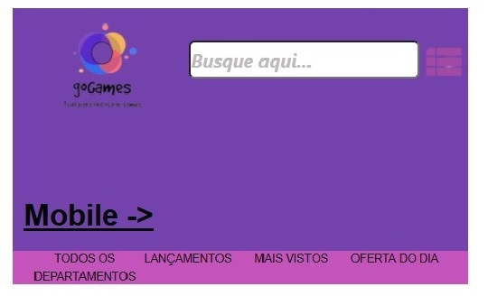
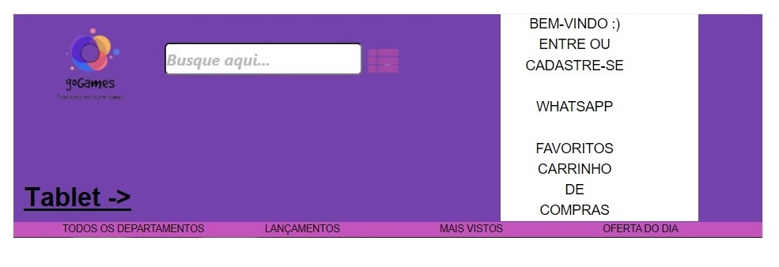
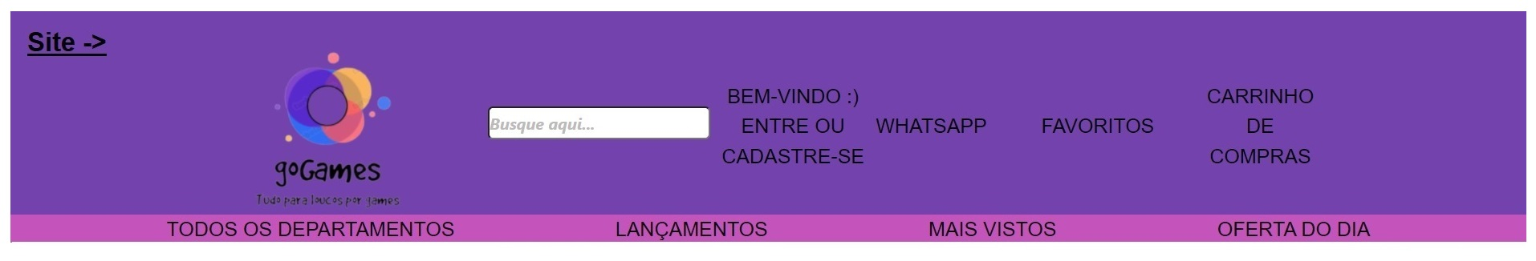
AQUI PODEMOS VER EM 3 DIMENSÕES; SITE, TABLET E MOBILE A VERSÃO DO HEADER, OU SEJA, NOSSO CABEÇALHO DO SITE.
Facilmente, vemos o logo, uma barra de pesquisa, acesso ao login, whats, favoritos e carrinho de compras, com meu sanduiche para as versões de tela menores, ambos clicáveis.
E logo abaixo podemos ver o submenu, o qual dará acesso rápido aos principais locais do site.

Slide 4
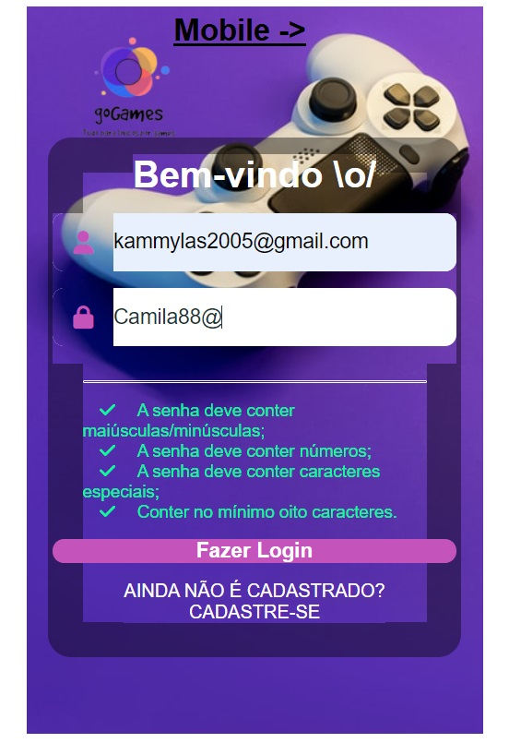
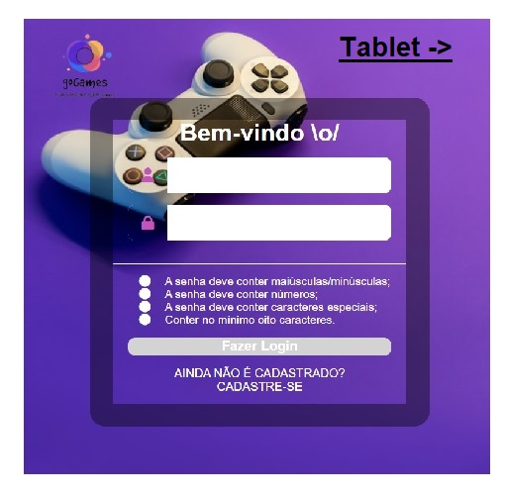
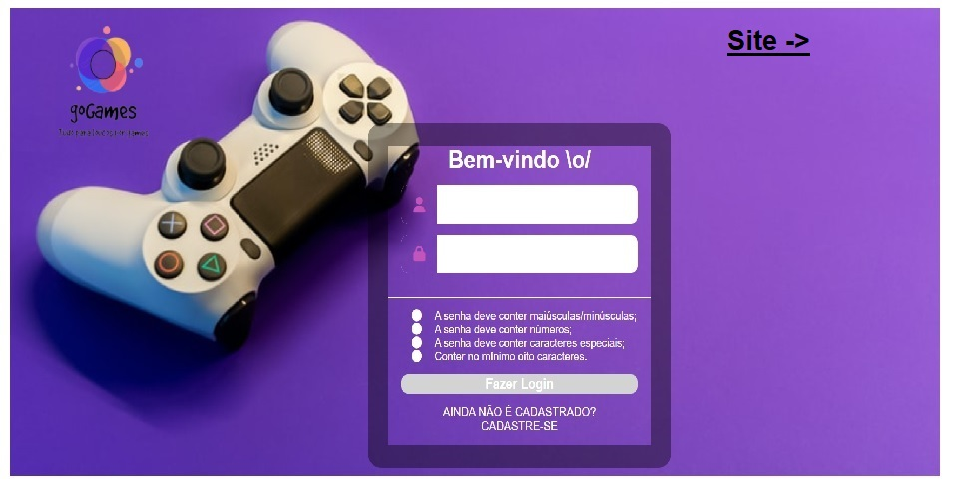
AQUI PODEMOS VER EM 3 DIMENSÕES; SITE, TABLET E MOBILE A VERSÃO da página de login.
Nessa página de login, podemos fazer o login ou criar um novo cadastro. Para voltar para Home, pode clicar no logo do site.
Para preencher os dados de login, o preenchimento da senha é obrigatório conforme itens descritos na página, somente após, ativa o botão de login.

Slide 5
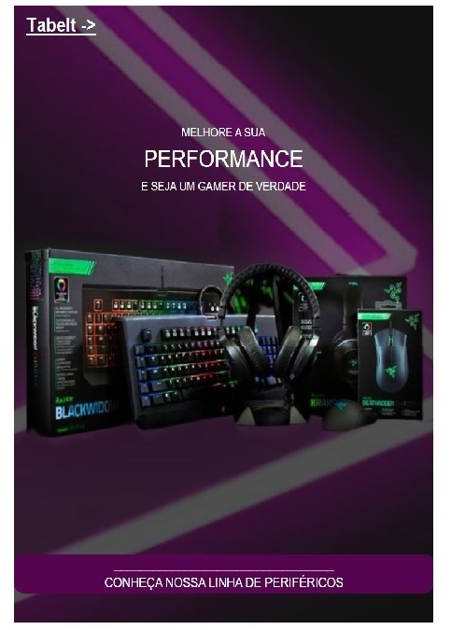
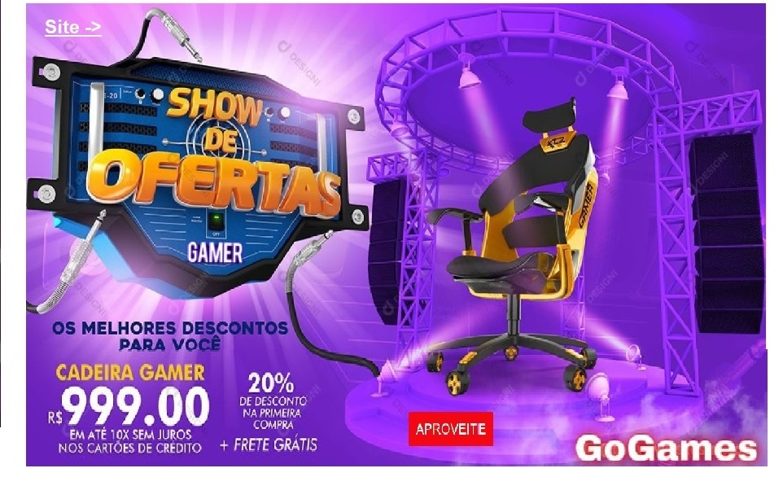
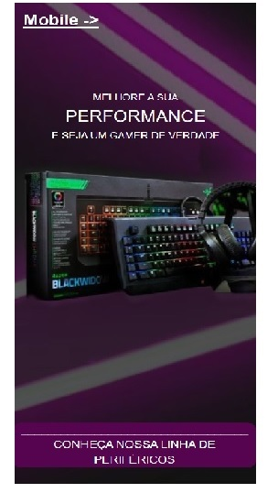
AQUI PODEMOS VER EM 3 DIMENSÕES; SITE, TABLET E MOBILE A VERSÃO DO banner.
Optei pela mudança de imagem do banner, para melhor adaptação nas telas.
Em ambos, é possível ver ofertas e clicar para direcionamento dessa página de compras.

Slide 6
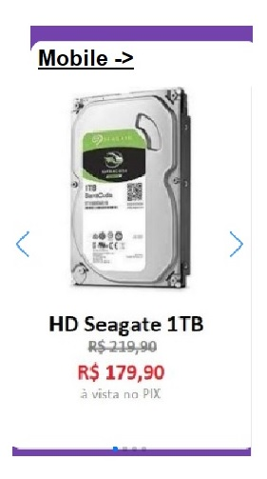
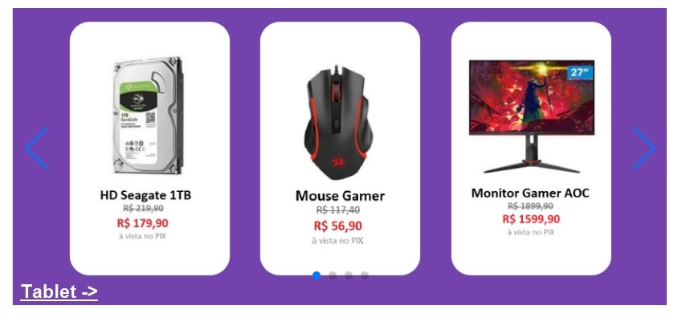
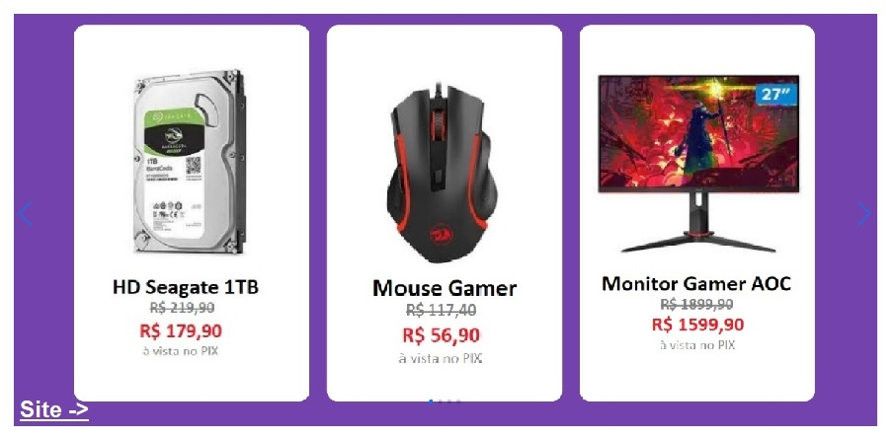
AQUI PODEMOS VER EM 3 DIMENSÕES; SITE, TABLET E MOBILE A VERSÃO DO CARROSSEL DE OFERTAS.
Nesse carrossel de ofertas é possível adicionar até 12 imagens de ofertas diferentes.
Facilita muito mais a visualização e quando passamos o mouse por cima, ele tem uma suave elevação.

Slide 7
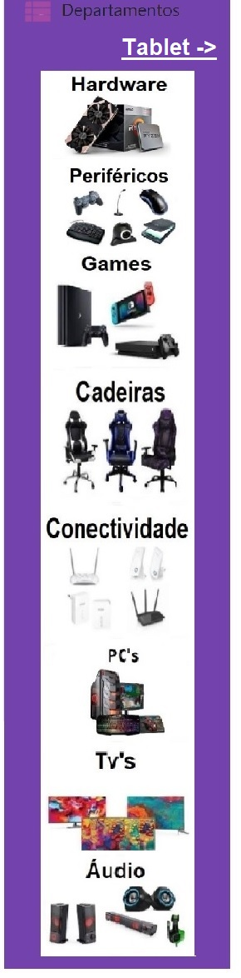
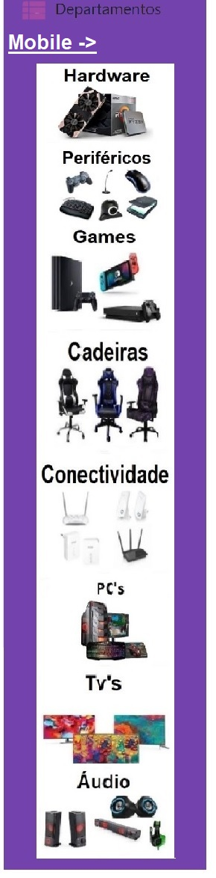
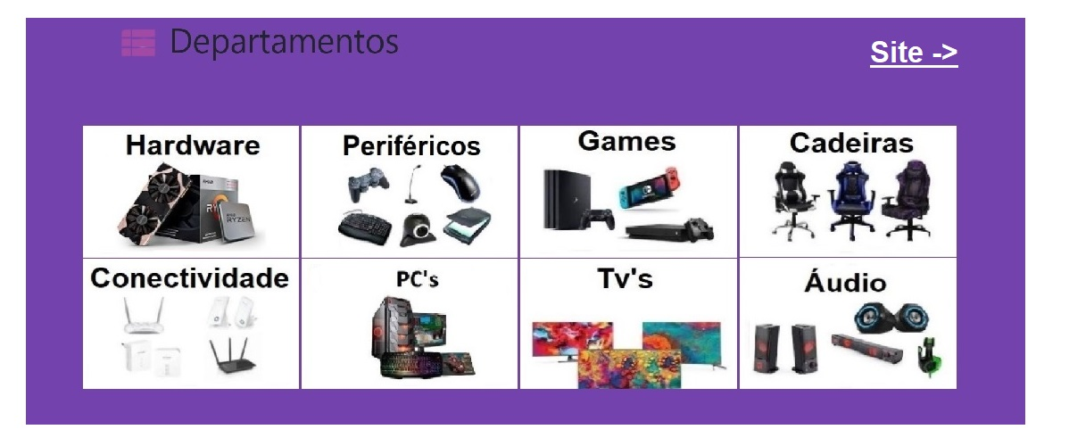
AQUI PODEMOS VER EM 3 DIMENSÕES; SITE, TABLET E MOBILE A VERSÃO de todos os departamento.
São links rápidos, com imagens para chamar mais atenção de quem está rodando na página.
Podemos adicionar vários tipos de informações aqui, como um link para fazer o cartão da loja ou apenas dicas da semana.

Slide 8
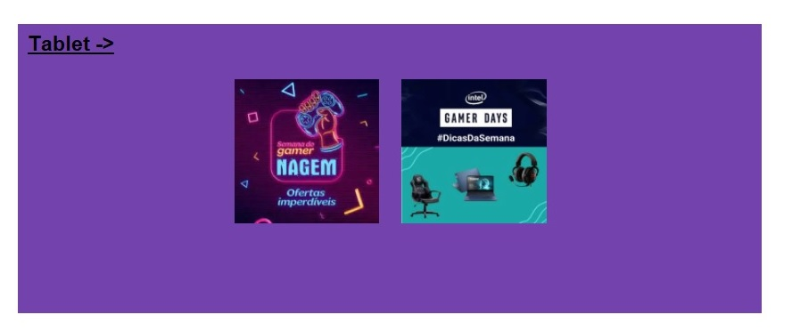
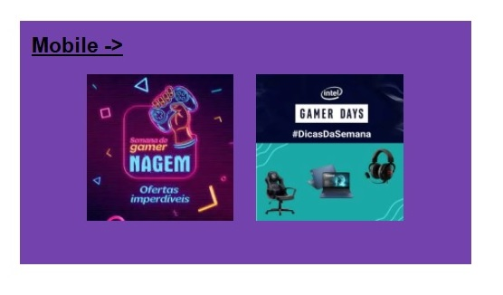
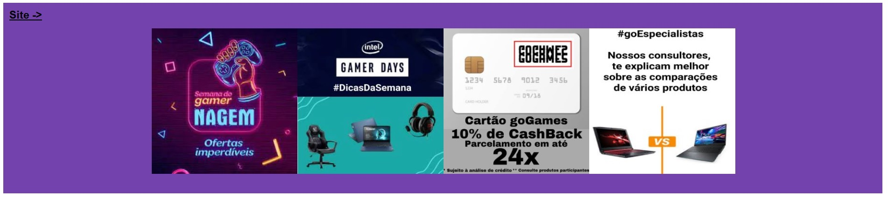
AQUI PODEMOS VER EM 3 DIMENSÕES; SITE, TABLET E MOBILE A VERSÃO Das principais informações da página.
São links rápidos, com imagens para chamar mais atenção de quem está rodando na página.
Podemos adicionar vários tipos de informações aqui, como um link para fazer o cartão da loja ou apenas dicas da semana.

Slide 9
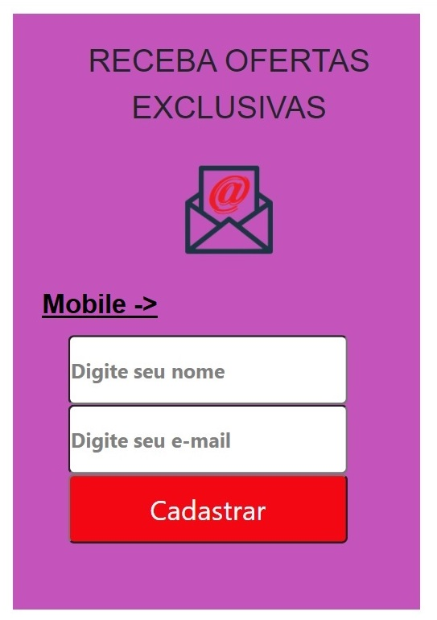
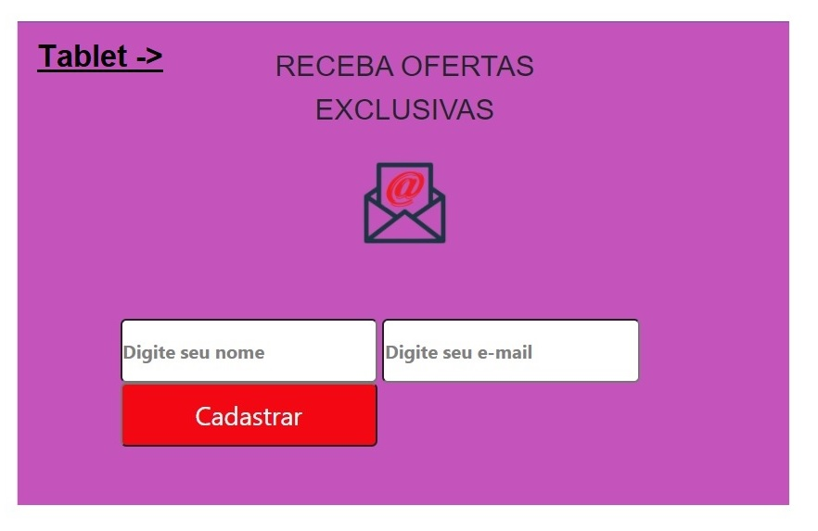
AQUI PODEMOS VER EM 3 DIMENSÕES; SITE, TABLET E MOBILE A VERSÃO Do cadastro de e-mail.
Aqui está funcionando o cadastro do e-mail com nome, para recebimento de ofertas exclusivas.
Só é possível efetuar o cadastro, se ambos os campos estiverem preenchidos.

Slide 10
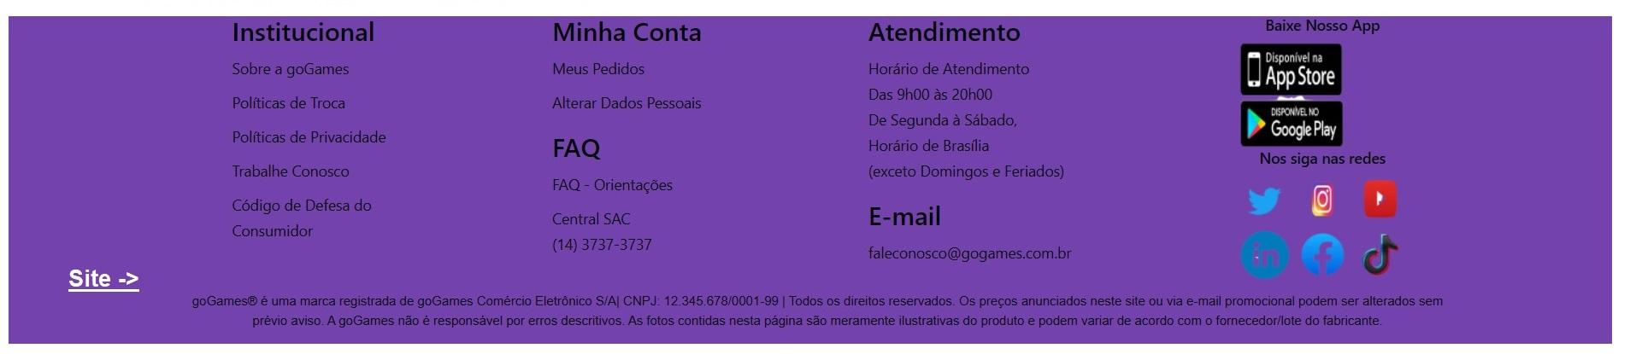
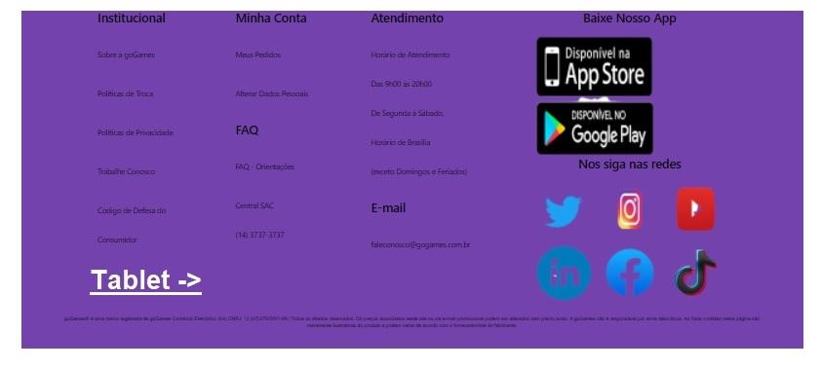
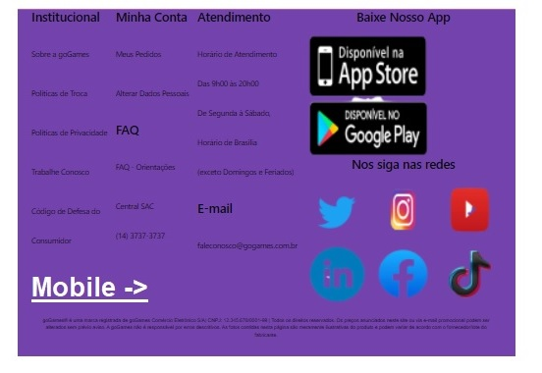
AQUI PODEMOS VER EM 3 DIMENSÕES; SITE, TABLET E MOBILE A VERSÃO Do footer, ou seja o rodapé do site.
Além, de todas as informações legais, temos as redes sociais e direcionamento para baixar o app da loja.
Ambos ícones são clicáveis.

Slide 11
Você consegue acessar um teste dessa página pelo site https://kmylasales.github.io/SitegoGames/index.html
Criado por camila sales

